Slide 1
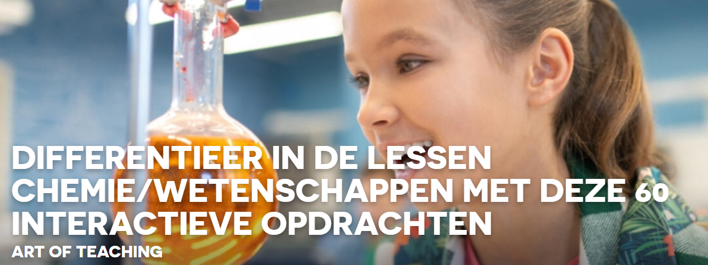
Canva gebruiken: Lena

Slide 2
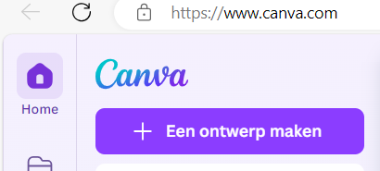
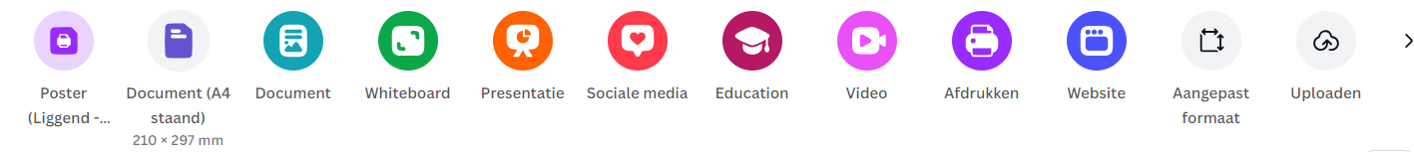
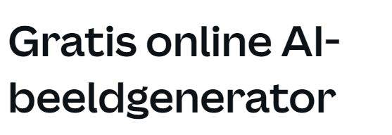
https://www.canva.com/
Canva Tutorial Handleiding Nederlands (youtube.com)
Basiskennis Canva - Gevorderd (google.com)

Slide 3
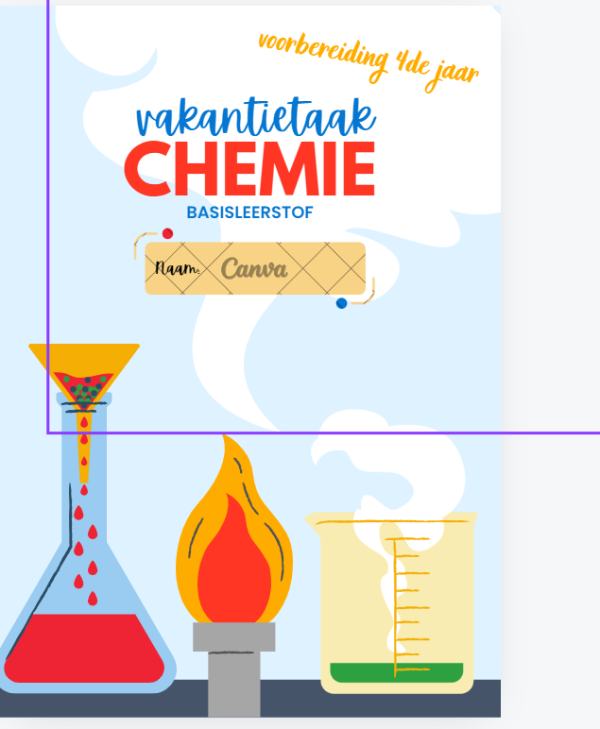
Kopie van Vakantietaak/remediëring chemie - Document (A4) (canva.com)

